Slide 1



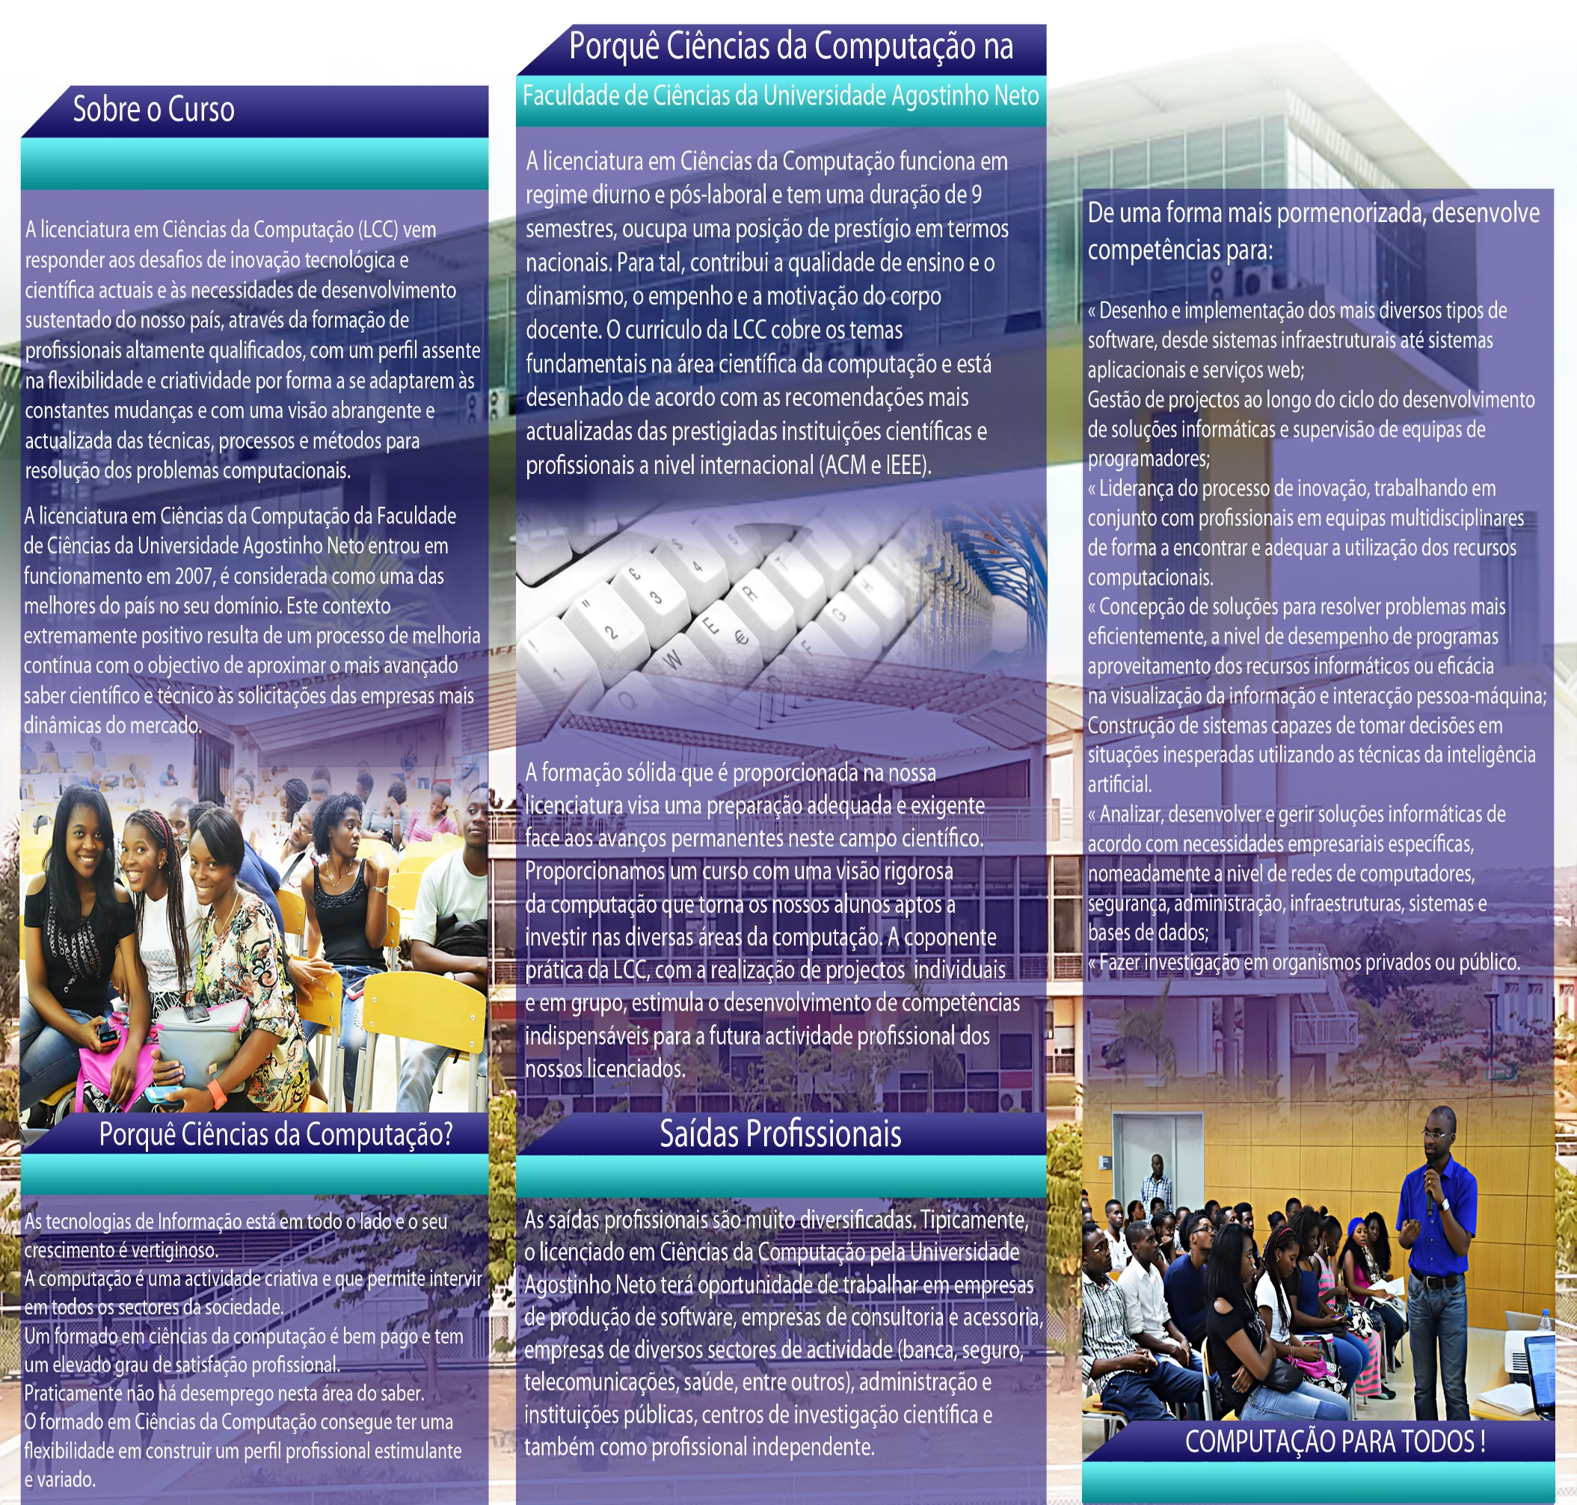
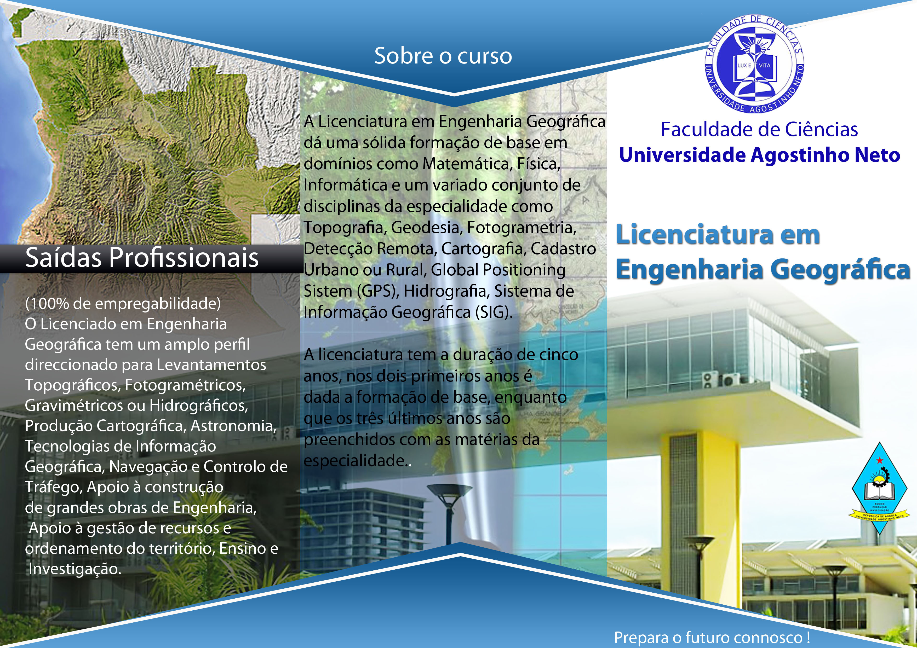


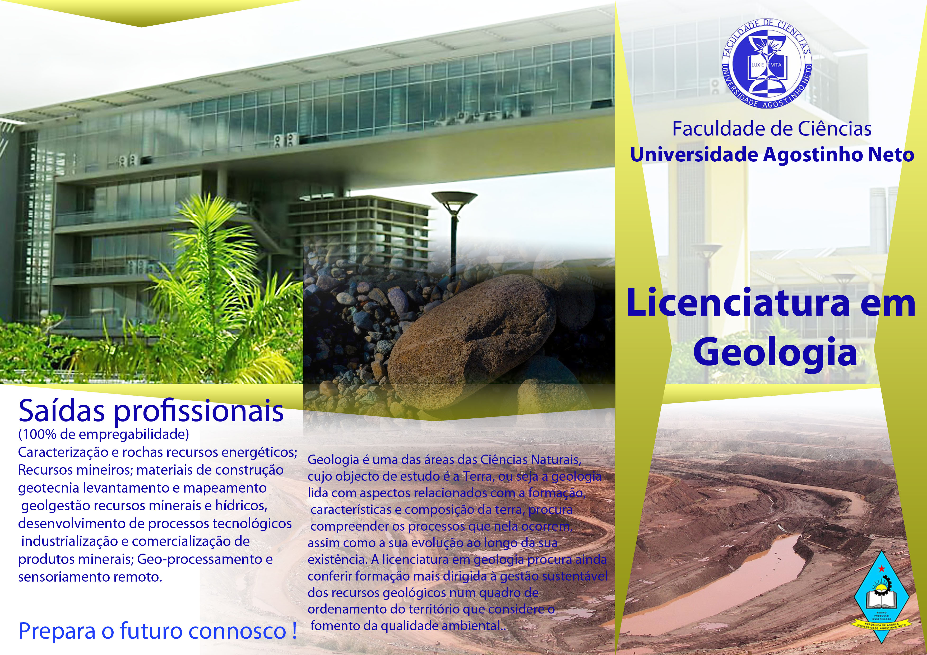
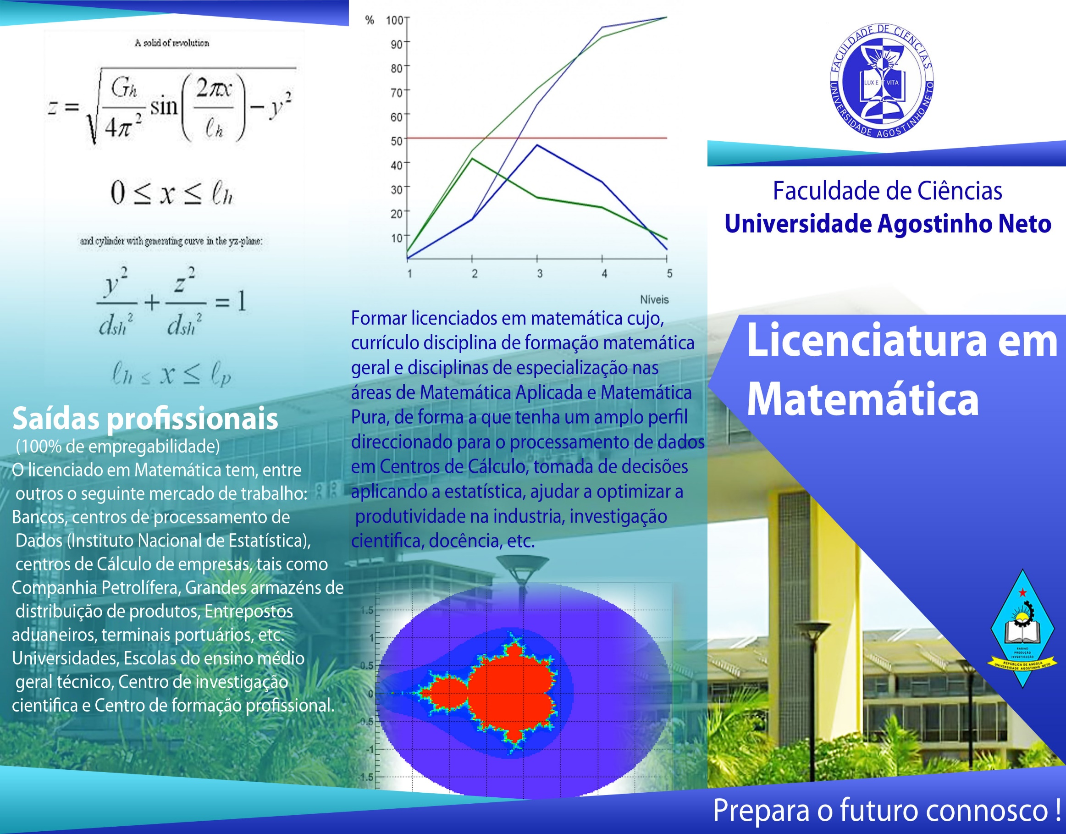
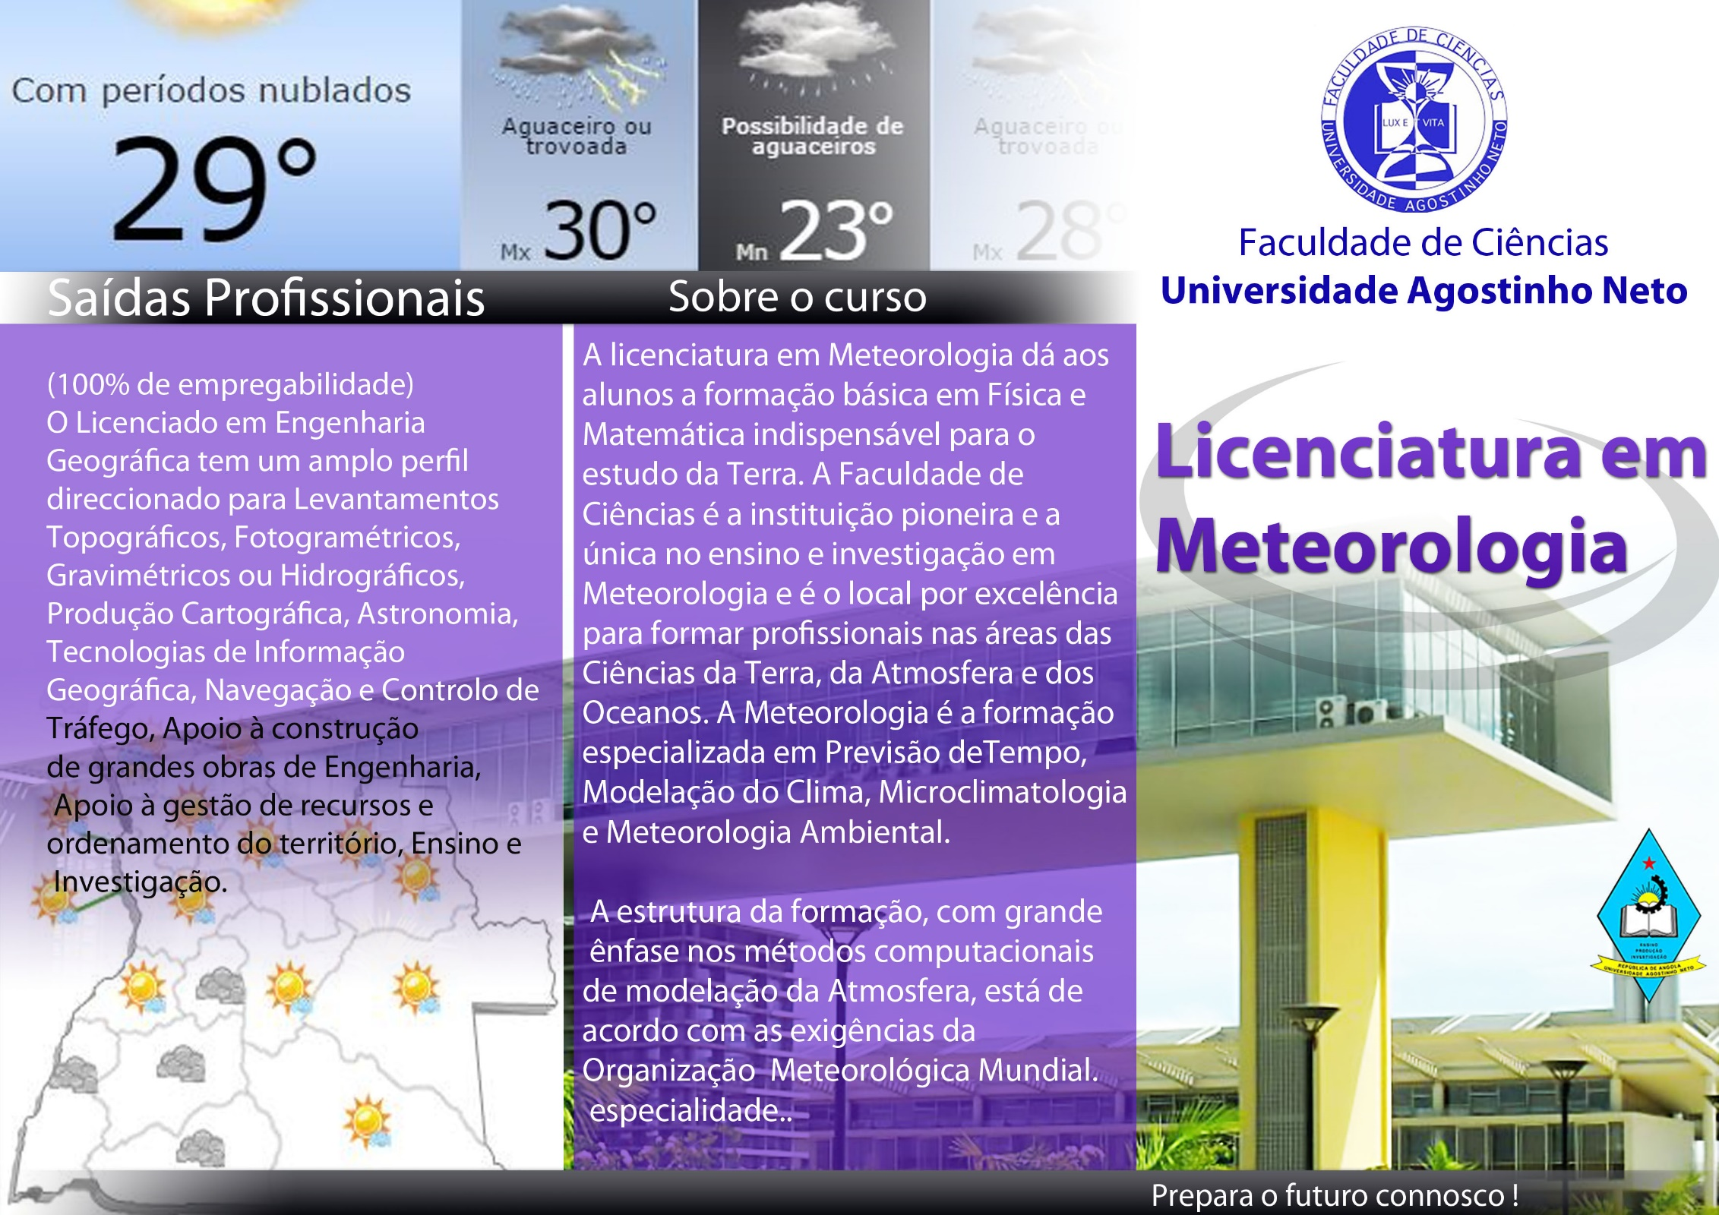

UNIVERSIDADE AGOSTINHO NETO
FACULDADE DE CIÊNCIAS
BIOLOGIA
CIÊNCIAS DA COMPUTAÇÃO
ENGENHARIA GEOGRÁFICA
FÍSICA
GEOFÍSICA
GEOLOGIA
MATEMÁTICA
CURSOS DE PÓS-GRADUAÇÃO
METEOROLOGIA
ELECTRÓNICA E TELECOMUNICAÇÃO- DEI DE FÍSICA
RECURSOS MINERAIS E AMBIENTE- DEI DE GEOLOGIA
CIÊNCIAS DO MAR DAS ZONAS COSTEIRAS- DEI DE BIOLOGIA
SISTEMA DE INFORMAÇÃO GEOGRÁFICA- DEI DE ENGª GEOGRÁFICA
QUÍMICA APLICACDA- DEI DE QUÍMICA
MICROBIOLOGIA APLICADA- DEI DE BIOLOGIA
CONSERVAÇÃO E UTILIZAÇÃO DOS RECURSOS FITOGENÉTICOS
GOVERNANÇA AMBIENTAL-DEI DE BIOLOGIA
QUÍMICA

